Slide 1

GAD OF DEEBISUU KEESSAAN TOKKOOMUU
Barnoota 4ffaa Amajjii 24, 2026

Slide 2
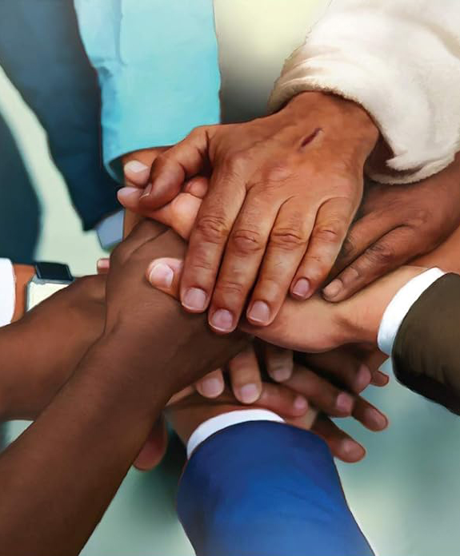
“Gammachuu koo naa guutaa; yaadaan tokko ta’aa; jaalala tokko qabaadhaa; hafuuraa fi kaayyoon tokko ta’aa”
Filip. 2:2

Slide 3







Phaawuloos amantoota Filiphisiyusiin jiran, akka isaan qomqamaa jireenya Kiristiyaanummaa dura dhaabataniif isaan jajjabeesse. Akka lammiilee samiitti amala isaanii akka sirreeffataniif gaafachuudhaan tokkummaa irratti immoo xiyyeeffata.
Ibsa “kanaaf” jedhuun, kutaa haaraa ittiin furtuu tokkummaa guutuu ta’e hubachuun danda’amu nuuf kennuudhaan Phaawuloos jalqaba: innis fakkeenya Yesuusiin akkeessuu dha.
Ka’umsa garaa garummaa (Filip. 2:1-3b)
Gad of deebisuu keessaan tokkoomuu (Filip. 2:3a-4)
Akka Yesuusitti yaaduu (Filip. 2:5)
Yaada Yesuus (Filip. 2:6-8)

Slide 4



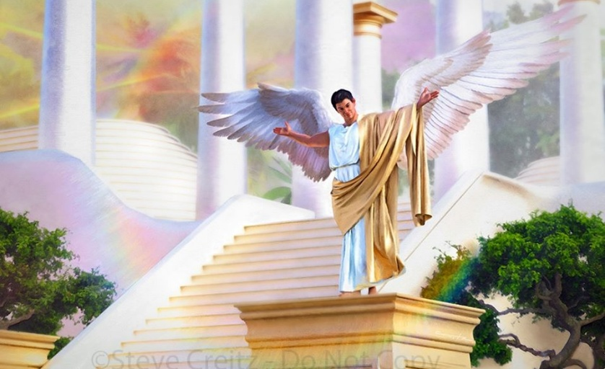

KA’UMSA GARAA-GARUMMAA
“…fedhii ofittummaatiin ykn of-tuulummaatiin waanuma tokko illee hin hojjetinaa.” (Filip. 2:3b)
Utuu quba isaa xuqaa hadhaa’aa irra hin kaa’in, innis sababoota garaa garummaa warra Filiphisiyus gidduutti fidan utuu hin tuqin, gammachuu inni qabu fiixaan baasuuf, gorsi inni tokkummaa bira ga’uu ilaalchisee kennu maali? (Filip. 2:1-2)?
Jajjabina Kiristoos keessatti
Jajjabina jaalala keessatti
Tokkummaa Hafuuraa
Jaalala onnee guutuu
Araara
Tokkummaa miiraa fi jaalalaa
Fakkeenya jireenya Kiristoosiin qayyabatanii akka akkeessaniif isaan jajjabeessa
Jaalalli isaan Kiristoosiif qaban humna isaan kakaasu sammuu isaanii keessa kaa’a
To’annoo Hafuuraatiif of kennuutu irra jira
Miira jaalalaa ho’aa nama irraa mul’atu calaqqisiisuu qabu
Karaa gochaa araaraa dhuunfaatti godhamuu, jiraachuu jaalala dhugaa akka isaan agarsiisan godhi
Jaalalli qixxee ta’e yaadni akka wal fakkaatu godha, gara gochaa tokkummaattis qajeelcha
Kun hundinuu kan inni ta’uu danda’u, yoo koormaa fi qoccolloo isa gar-gar isaan baase dhiisani dha (Filip. 2:3a).
Rakkinoonni kun lamaan fincila Luusifer keessa turan, walitti dhufeenya keessattis rakkinoota baayyee jaboo taa’an keessatti ramadamu (Gala. 5:26; Yaaq. 3:16).

Slide 5



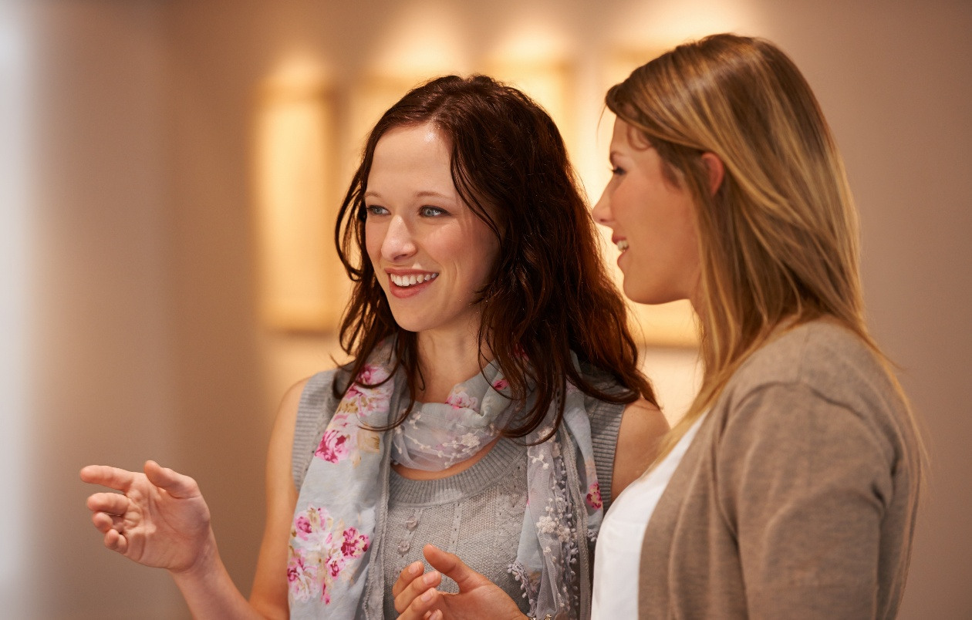
GADI OF DEEBISUU KEESSAAN TOKKOOMUU
“Isin gad of qabuudhaan akka waan warri kaan isin caalaniitti ilaalaa malee… tokkoon tokkoon keessan waan warra kaaniifis ta’u malee waan isin qofaaf ta’u hin ilaalinaa.” (Filip. 2:3a-4)
Herregni tokkummaa kan Phaawuloos yaada isaa dhiheessu, waan bakkeedhaan mul’atu utuu hin taane, yaada isa keessaati: innis gadi of deebisuu dha. Amala Yesuusiin agarsiisuu biratti, dhaggeeffatootni isaa akka gadi of qaban isaan jajjabeessa (Maat. 11:29; 18:4; 23:12).
Gadi of qabuu bira ga’uuf immoo, namoota biroo nu caalaa barbaachisoo akka taa’anitti lakkaa’uun akka nurra jiru Phaawuloos yaada dhiheessa (Filip. 2:3). Garuu nuy hundi keenya Waaqayyo duratti wal qixa mitii? Tokkummaa qabaachuuf wal qixxummaan jiraachuu hin qabuu?
Phaawuloos, nuy warra kaanii gadi hin jedhu, garuu warra kaanii gaditti of lakkaa’uutu nurra jira jedha. Akkuma hojjetaan gooftaa isaatiif gaarii hawwu, nus warra of irra caalchifnee ilaalluuf gaarii hawwuutu nurra jira (Filip. 2:4).
Namoota biroo gargaaruu akka dandeenyutti, yaada isaanii hubachuu baruutu nurra jira. Shakkii tokko malee, kun hundinuu hojii Hafuura Qulqulluuti.

Slide 6

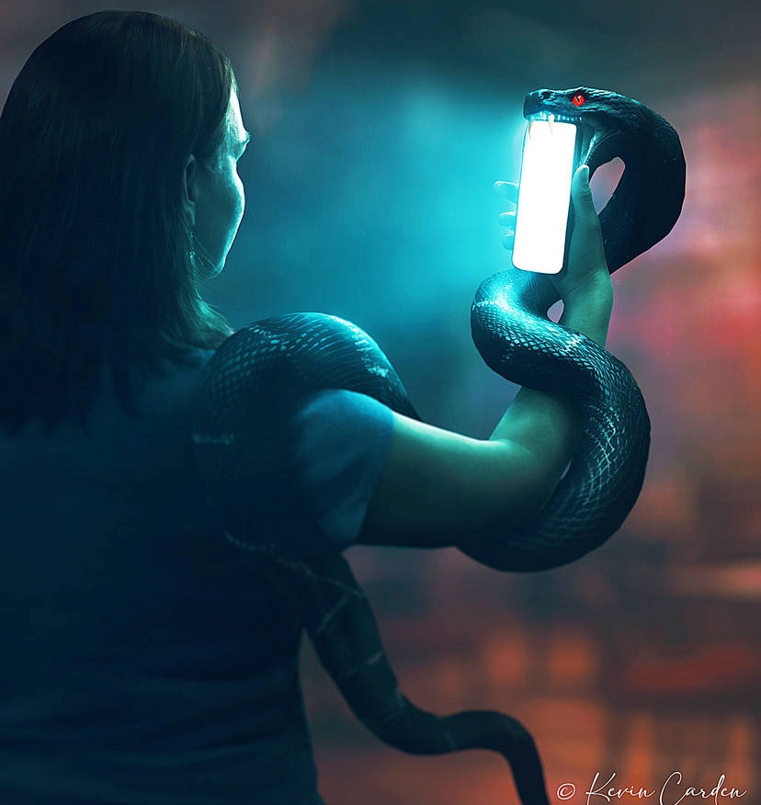

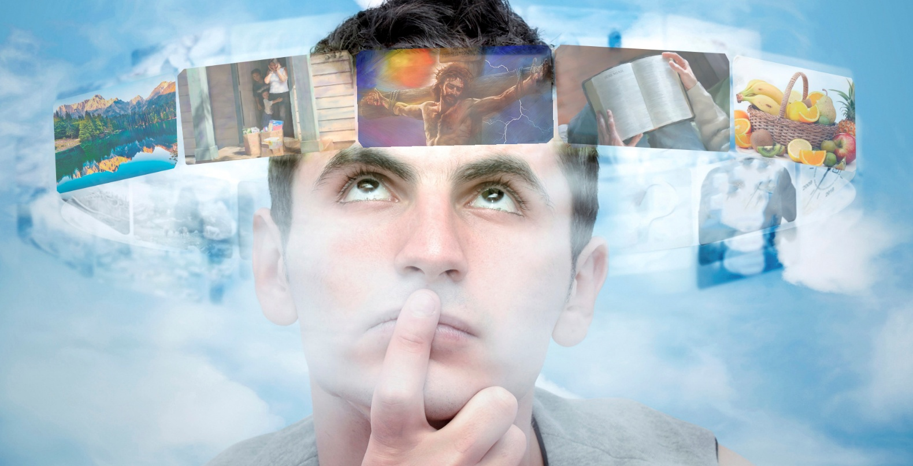
AKKA YESUUSITTI YAADUU
“Yaadni Kiristoos Yesuus keessa ture sun, isin keessas haa jiraatu.” (Filip. 2:5)
Yaadni keenya akkamitti bocame? Karaa “toora lubbuu,” innis, miira keenya. Waanti nuy dubbifnu, ilaallu ykn dhageenyu karaa ta’e inuma nu boca. Eeyyee, Seexanni immoo sammuu keenya gara yaada isaatiitti bocuuf, miira keenya lola.
Phaawuloos bu’uura. Yaada keenya akka eeggannuuf qofa waamicha nuuf hin godhu, akka Kiristoos yaadutti akka yaadnuuf nu gaafata (Filip. 4:8; 2:5).
Tarii yoo dandeenye, dhamaatii guddaadhaan isa jalqabaa bira ni geenya. Garuu sammuu keenya gara sammuu Yesuusitti geedderuun, Hafuura Qulqulluutiin qofa nu keessatti hojjetama.
Kun immoo sababni isaa, yaadni keenya kan fooniiti, garaan keenya immoo nu gowwomsa (Erm. 17:9). Hafuurri sammuu foonii gara sammuu Hafuuraa isa kan Kiristoos fakkaatutti geeddera (Room. 8:1, 5).

Slide 7

EGW (Patriarchs and Prophets, p. 436)
“Qormaataan mormuudhaaf hojii hojjechuun nurra jirutu jira. Warri meeshaa Seexanaa isa adamsuuf hin kufne, daandii lubbuu isaanii sirriitti eeggachuu qabu; waanta yaada xuraa’aa qabaachuutti nama geessu dubbisuu, ilaaluu ykn dhaggeeffachuu hin qaban. Sammuun mata duree diinni lubbuu namaaf kennutti calliseema dhiifamuu hin qabu.”

Slide 8

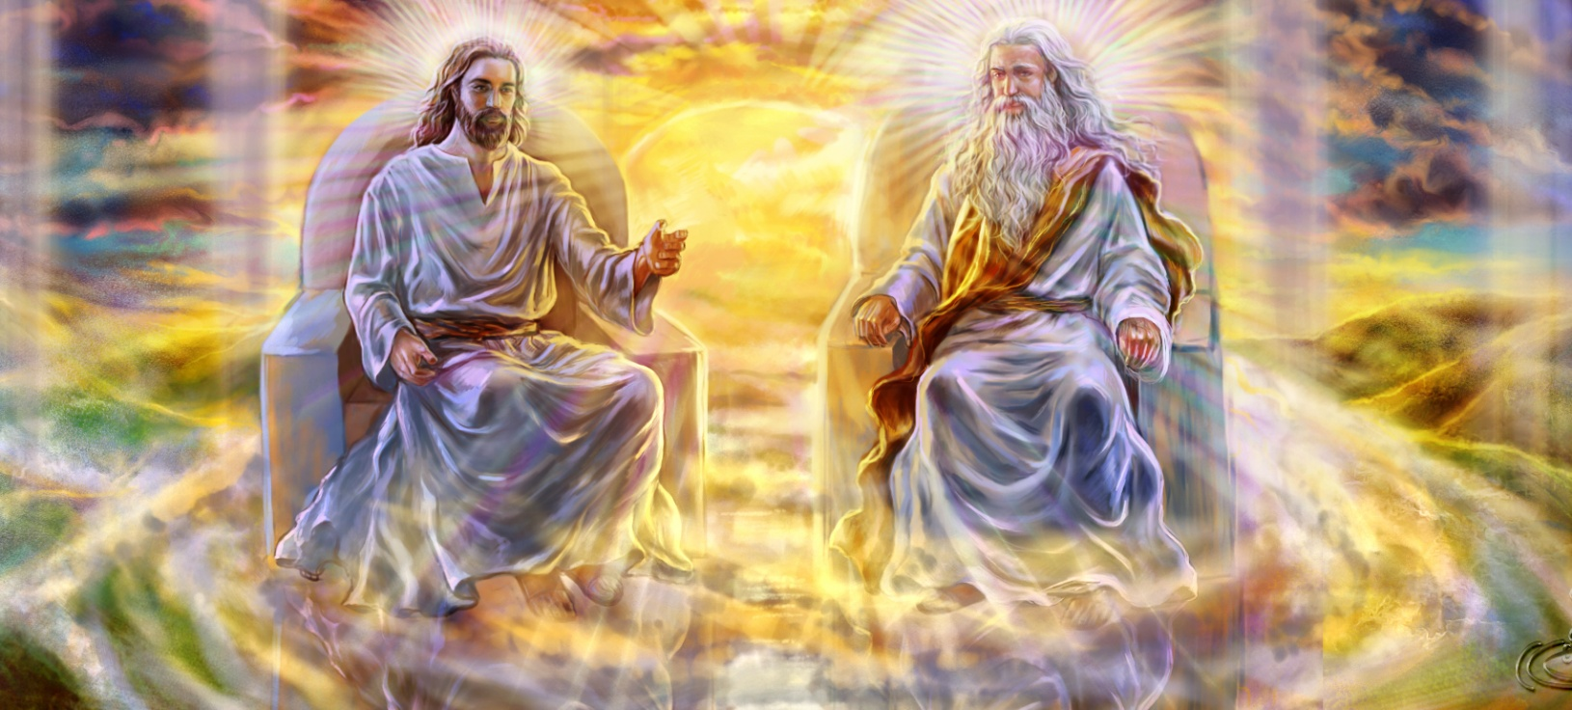


YAADA YESUUS (1)
“Inni utuma bifa Waaqaatiin jiruu, wal qixxummaa Waaqaa wajjin qabu akka waan irraa fudhatameetti hin lakkoofne;” (Filip. 2:6)
Phaawuloos waantota Yesuusiin adda taasisan 3 dubbata:
Waaqummaa Isaa dhiise (Filip. 2:6)
Nu tajaajiluuf jedhee nama ta’e (Filip. 2:7)
Gadi of deebisuudhaan hamma du’aatti abboomamaa ta’e (Fil. 2:8)
Uumaa ta’ee utuu jiruu uumama ta’e. Nu furuuf jedhee garmalee miidhamuu fi du’a fannoo du’uu fudhate.
Sadan tokkummaa keessaa tokko ta’ee Isaanii wajjin walqixxee ta’ee utuma jiruu, fedha Abbaatiif bitamuun Yesuus yeroo hundumaa dinqisiisaa dha. Yeroo Inni itti Of kennuu dide tokkoyyuu hin jiru.
Yeroo waa’ee kanaa yaannu, gadi jennee Fayyisaa keenya Isa dinqisiisaa waaqessuu malee waan goonu hin qabnu.
Inni Fakkeenya keenya. Gaarummaa warra kaaniitiif gadi of deebifnee aarsaa ta’uuf of kennuutu nurra jira.

Slide 9


YAADA YESUUS (2)
“Waqatti buluun shakkii tokko malee iccitii guddaa of keessaa qaba; kunis, Inni fooniin mul’ateera; Hafuuraan mirkaneeffame; ergamoota Waaqaatu Isa arge; saboota keessatti lallabe; addunyaa irratti itti amaname; ulfinaan ol fudhatame.” (1 Ximoot. 3:16)
Gadi of deebisee nama ta’uun Kiristoos inni dinqisiisaan, bara baraan barnoota warra furamanii ta’ee baratama.
Qaamni daangaa hin qabnee fi bara baraan jiraataa ta’e kun gadi deebi’ee nama daanga’aa ta’ee du’uun isaa ajaa’ibsiisaa dha. Kana inni Phaawuloos “iccita nama Waaqaa ta’uu” jedhu (1 Xim. 3:16).
Yesuus onaantummaa yuniversii irratti qabaachuu irraa gara gadi aantummaa guutuu ta’eetti dhufe. Kun kallattiidhaan faallaa isa Lusifer, hojjetaa ta’ee utuu jiruu, yuniversii irratti olaantummaa qabaachuuf karoorseeti.
Fakkeenyi kun, ofittuummaa fi fedhii tajaajilamuu keenyaa dhiifnee, gadi of deebisuu fi fedhii warra kaaniif hojjechuu qabaachuudhaan akka nuy bakka buufnu nu godha.

Slide 10

“Namni hundinuu jireenya dhuunfaa isaatii akka shaakaluuf Waaqayyo ni heyyama. Namni kamiyyuu sammuu isaa sammuu nama biraa isa du’uu danda’uu jala akka gashu hin fedhu. Warri sammuun isaanii fi amalli isaanii akka geedderamu barbaadan gara namaa ilaaluu hin qaban, Fakkeenya Waaqummaa hordofuu qabu. Waaqayyo waamicha godha, “Yaada isa Kiristoos Yesuus qaba ture qabaadhaa.” Jijjiiramaa fi geedderamaan namoonni sammuu/yaada Kiristoos fudhachuu ni danda’u.”
EGW (That I May Know Him, May 8)

